Slide 1

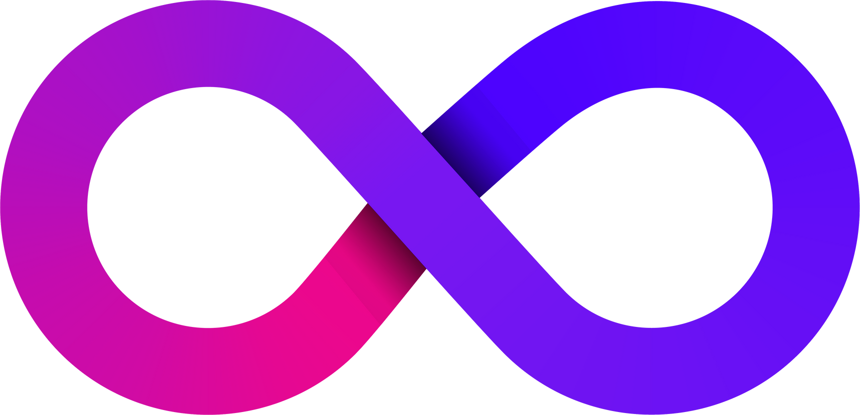

Principios de DevOps

Slide 2

Índice
1
Qué es DevOps
2
Automatización en DevOps
6
AWS CodePipeline
3
Agile
7
Pruebas Automatizadas
4
AWS Cloudwatch
5
DevSecOps y SonarQube

Slide 3




¿Qué es DevOps?
DevOps es una filosofía o conjunto de prácticas que combina el desarrollo de software (Dev) y las operaciones de tecnología (Ops) con el objetivo de mejorar la colaboración entre equipos, automatizar procesos y entregar software de forma más rápida, eficiente y confiable.
DevOps busca eliminar las barreras tradicionales entre quienes escriben el código (desarrolladores) y quienes lo implementan y mantienen en producción (operaciones).
Principales objetivos de DevOps:
Herramientas típicas de DevOps:
Beneficios:
Entrega continua: poder lanzar nuevas versiones de software de forma frecuente y confiable.
Automatización: desde pruebas, integración, despliegue hasta la supervisión.
Colaboración: fomentar la comunicación entre equipos.
Escalabilidad: poder manejar más usuarios o datos sin perder calidad o eficiencia.
Retroalimentación rápida: detectar errores o problemas lo antes posible.
Integración continua / entrega continua (CI/CD): Jenkins, GitLab CI/CD, GitHub Actions
Contenedores y orquestación: Docker, Kubernetes
Infraestructura como código: Terraform, Ansible, AWS CloudFormation
Monitoreo: Prometheus, Grafana, ELK stack
Menos errores en producción
Mayor velocidad de entrega
Mejor calidad del software
Equipos más alineados y eficientes

Slide 4

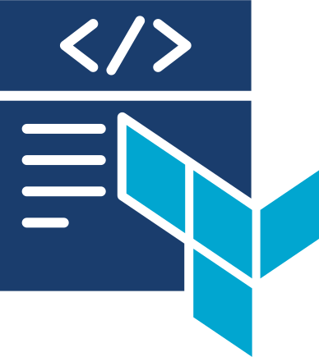
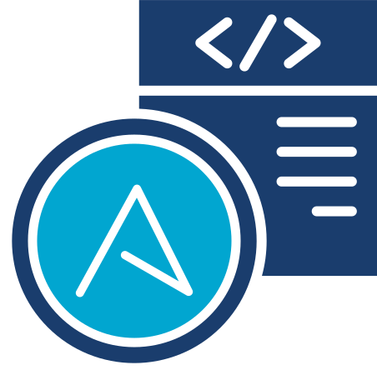
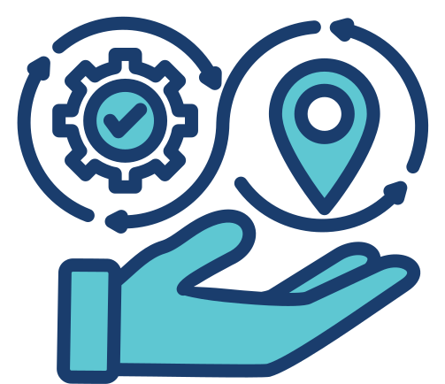
Automatización en DevOps
Menos tareas manuales, Más eficiencia
La automatización en DevOps tiene como objetivo reemplazar tareas repetitivas y propensas a errores humanos con procesos automáticos, consistentes y reproducibles. Herramientas como Terraform, Ansible y las soluciones de CI/CD son clave en este enfoque.
Terraform – Infraestructura como Código (IaC)
Ansible – Automatización de configuración
CI/CD – Integración y entrega continuas
Terraform permite automatizar la creación y gestión de la infraestructura (servidores, redes, bases de datos, etc.) de forma declarativa, es decir, tú defines en archivos de texto cómo debe verse tu infraestructura y Terraform se encarga de crearla o actualizarla.
Ansible se usa para configurar servidores, instalar software, aplicar parches, etc., todo sin tener que conectarte a cada máquina manualmente.
Herramientas de CI/CD (como GitHub Actions, GitLab CI/CD o Jenkins) automatizan el proceso de construir, probar y desplegar aplicaciones.

Slide 5




Agile como puente entre Desarrollo y Operaciones
Tradicionalmente, los equipos de desarrollo (que crean el software) y operaciones (que lo despliegan y mantienen) trabajaban por separado. Esto generaba silos, falta de comunicación y retrasos.
Agile, al promover la colaboración constante, ciclos cortos y mejora continua, ayuda a derribar esas barreras.
¿Cómo Agile fomenta la integración entre Dev y Ops?
Trabajo en equipo multidisciplinario
Agile promueve equipos cross-functional, donde desarrolladores, testers, operaciones e incluso seguridad trabajan juntos.
Esto reduce la fricción y mejora la comunicación.
Reuniones constantes y visibilidad compartida
En Agile se hacen reuniones diarias (daily stand-ups), retrospectivas y plannings donde todos los roles están involucrados.
Esto hace que los problemas de uno sean visibles para todos.
. Entrega continua y feedback rápido
Agile impulsa la entrega frecuente de software funcional.
Esto obliga a integrar desde el inicio herramientas de CI/CD, pruebas automáticas y entornos estables.
Cultura de responsabilidad compartida
En lugar de “desarrollo lanza y operaciones se hace cargo”, Agile y DevOps promueven la idea de “todos somos responsables del producto”.
Esto crea un ambiente de confianza, colaboración y mejora continua.

Slide 6

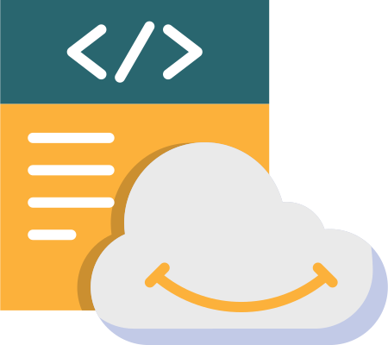

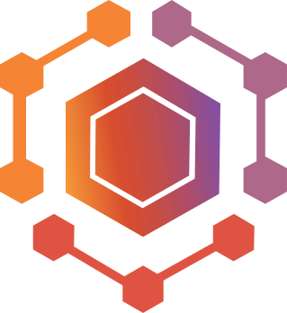
Medición y Monitoreo a través de AWS Cloudwatch
¿Qué es AWS CloudWatch?
Amazon CloudWatch es un servicio de monitoreo nativo de AWS que permite:
Registrar métricas (como CPU, memoria, tráfico de red)
Recopilar logs
Crear alarmas
Visualizar el estado de los recursos en tiempo real
¿Por qué es importante medir y monitorear?
La medición y el monitoreo permiten:
Detectar problemas antes de que afecten al usuario
Optimizar el rendimiento
Tener trazabilidad de lo que ocurre en cada componente del sistema
Tomar decisiones basadas en datos
¿Qué puedes medir con AWS CloudWatch?
Aquí algunos ejemplos:
EC2 (servidores): Uso de CPU, disco, red, estado del sistema
RDS (bases de datos): Conexiones activas, uso de memoria, IOPS
Lambda: Tiempo de ejecución, errores, invocaciones
Auto Scaling: Número de instancias, actividades de escalado
S3: Solicitudes, latencia, errores de lectura

Slide 7
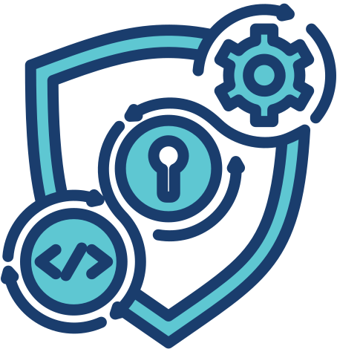

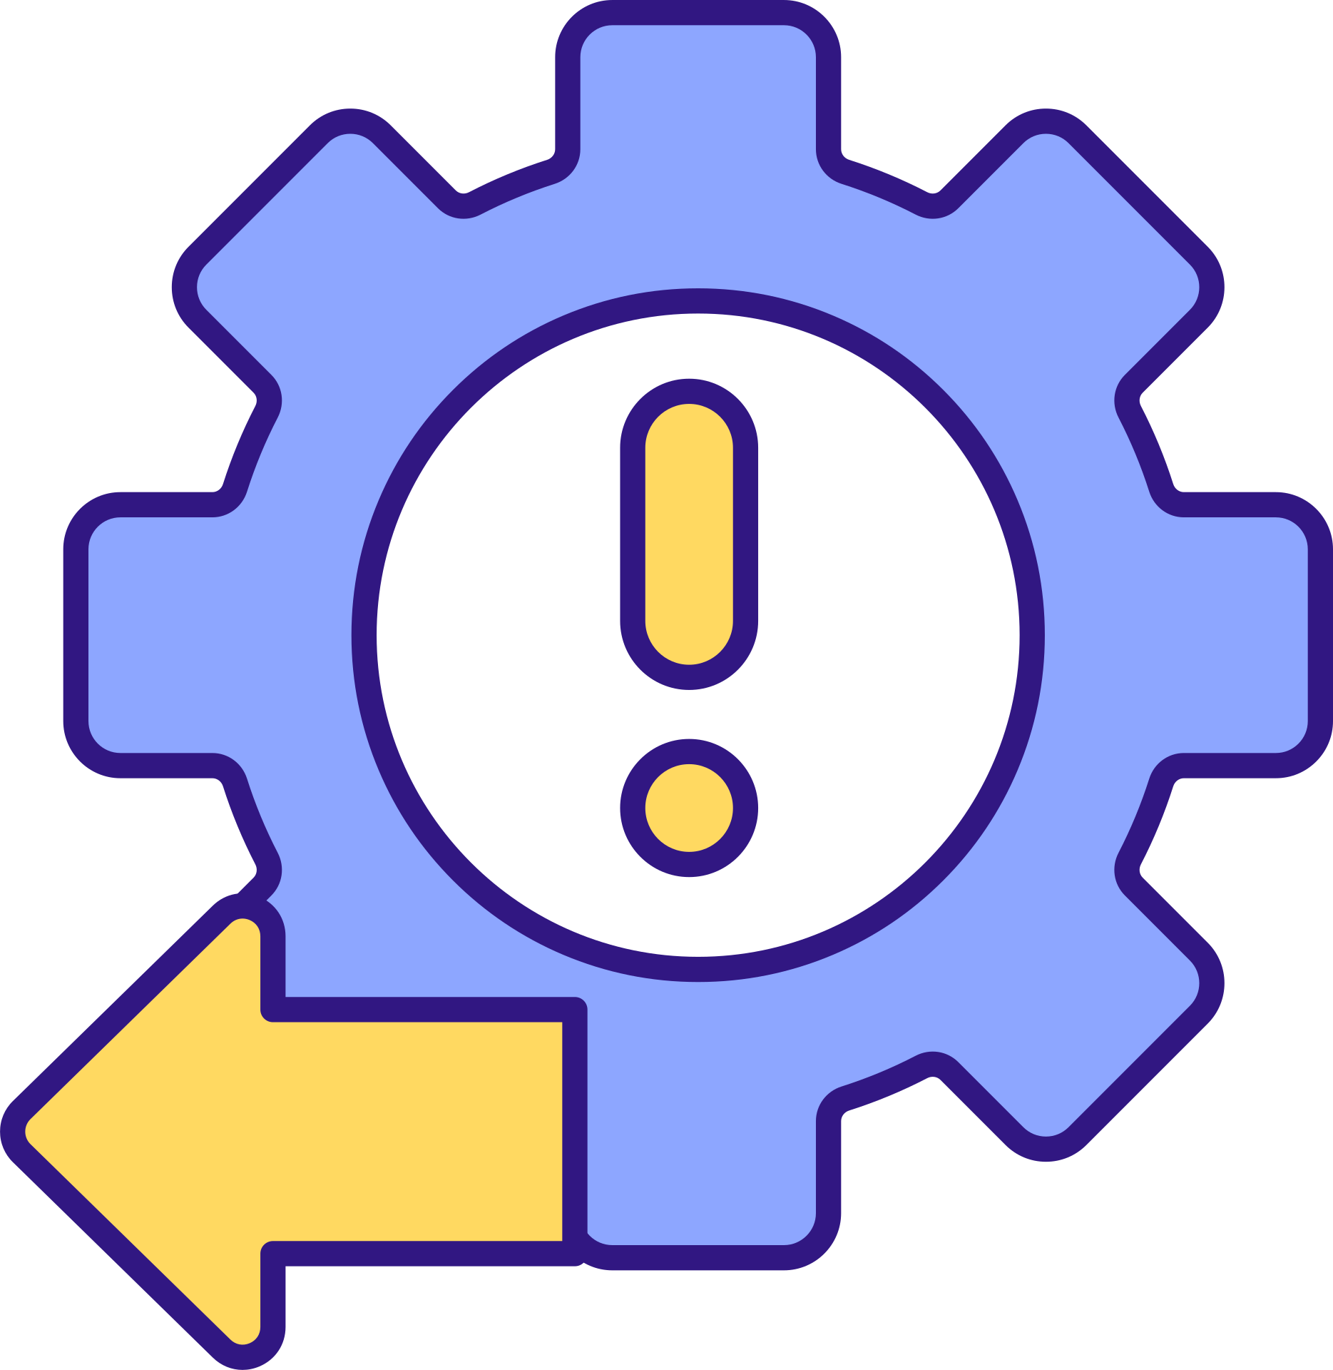

DevSecOps y SonarQube
🧰
¿Qué es DevSecOps?
DevSecOps es la evolución de DevOps que integra la seguridad (Security) desde el inicio del ciclo de desarrollo, en lugar de dejarla para el final.
Su lema es:
“Seguridad como parte del proceso, no como obstáculo final.”
SonarQube es una herramienta que analiza automáticamente el código fuente en busca de:
Errores
Vulnerabilidades de seguridad
Malas prácticas y code smells
Falta de estándares o reglas de calidad
¿Cómo aplica DevSecOps con SonarQube?
Análisis automático del código
Cuando un desarrollador hace push de su código, SonarQube lo analiza automáticamente como parte del flujo CI/CD.
🔍 Detecta cosas como:
Inyecciones SQL
Uso inseguro de funciones o librerías
Contraseñas hardcodeadas
Lógica que puede ser explotada
Integración con CI/CD
SonarQube se integra fácilmente con herramientas como Jenkins, GitHub Actions, GitLab CI, etc.
Shift-left: seguridad desde el principio
DevSecOps busca aplicar seguridad lo más temprano posible ("shift-left"). SonarQube permite:
Detectar problemas antes de llegar a producción
Corregir fallos de forma más rápida y barata
Fomentar una cultura de código seguro entre los desarrolladores
Beneficios de usar SonarQube en DevSecOps
Análisis automático: Menos errores humanos
Detección temprana de vulnerabilidades: Aumenta la seguridad del software
Reportes y métricas: Visibilidad sobre la calidad del código
Integración con el flujo DevOps: Seguridad sin frenar la entrega continua

Slide 8

Implementación de pipelines de CI/CD con AWS CodePipeline
¿Qué es CI/CD?
CI (Integración Continua) y CD (Entrega Continua / Despliegue Continuo) son prácticas de DevOps que automatizan los procesos de:
Integración: unir cambios de código en un solo repositorio frecuentemente.
Entrega: preparar el código para producción de manera continua y automática.
Despliegue: llevar el código a producción de manera continua y automática.
El objetivo de CI/CD es mejorar la calidad del software, reducir los errores y acelerar los ciclos de despliegue.
¿Qué es AWS CodePipeline?
AWS CodePipeline es un servicio de automatización de despliegues y orquestación de flujos de trabajo CI/CD. Permite definir un pipeline, o flujo, para:
Construir, probar y desplegar automáticamente el código.
Integrarse con otros servicios de AWS, como CodeBuild, CodeDeploy, Lambda, y Elastic Beanstalk.
¿Cómo AWS CodePipeline optimiza los tiempos de despliegue?
1. Automatización del flujo de trabajo
2. Despliegue en paralelo
3. Revisiones y cambios automáticos
4. Fases de aprobación manual (si es necesario)
5. Integración con AWS Lambda y CodeDeploy

Slide 9
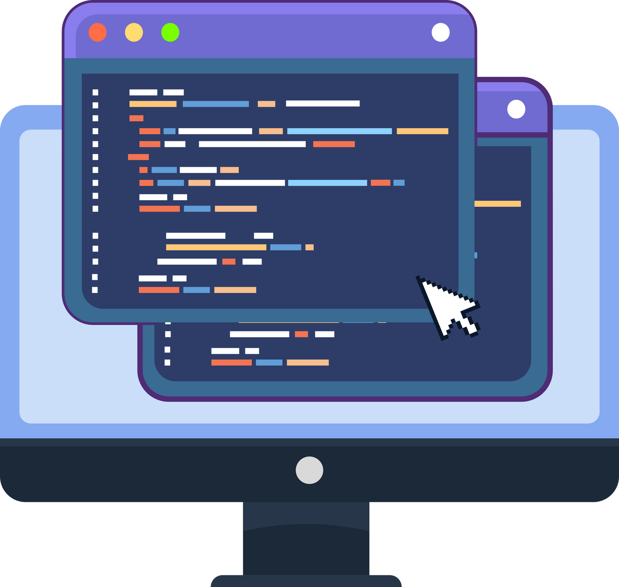
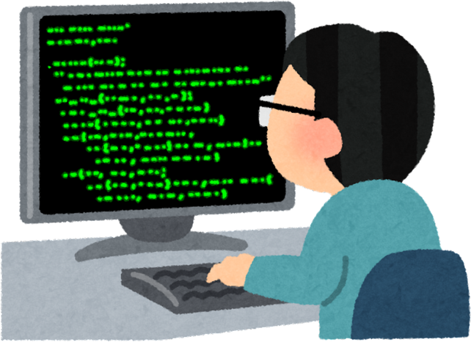
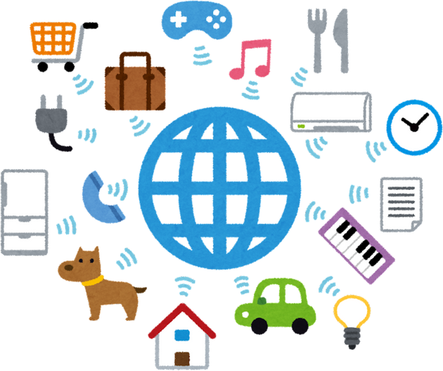
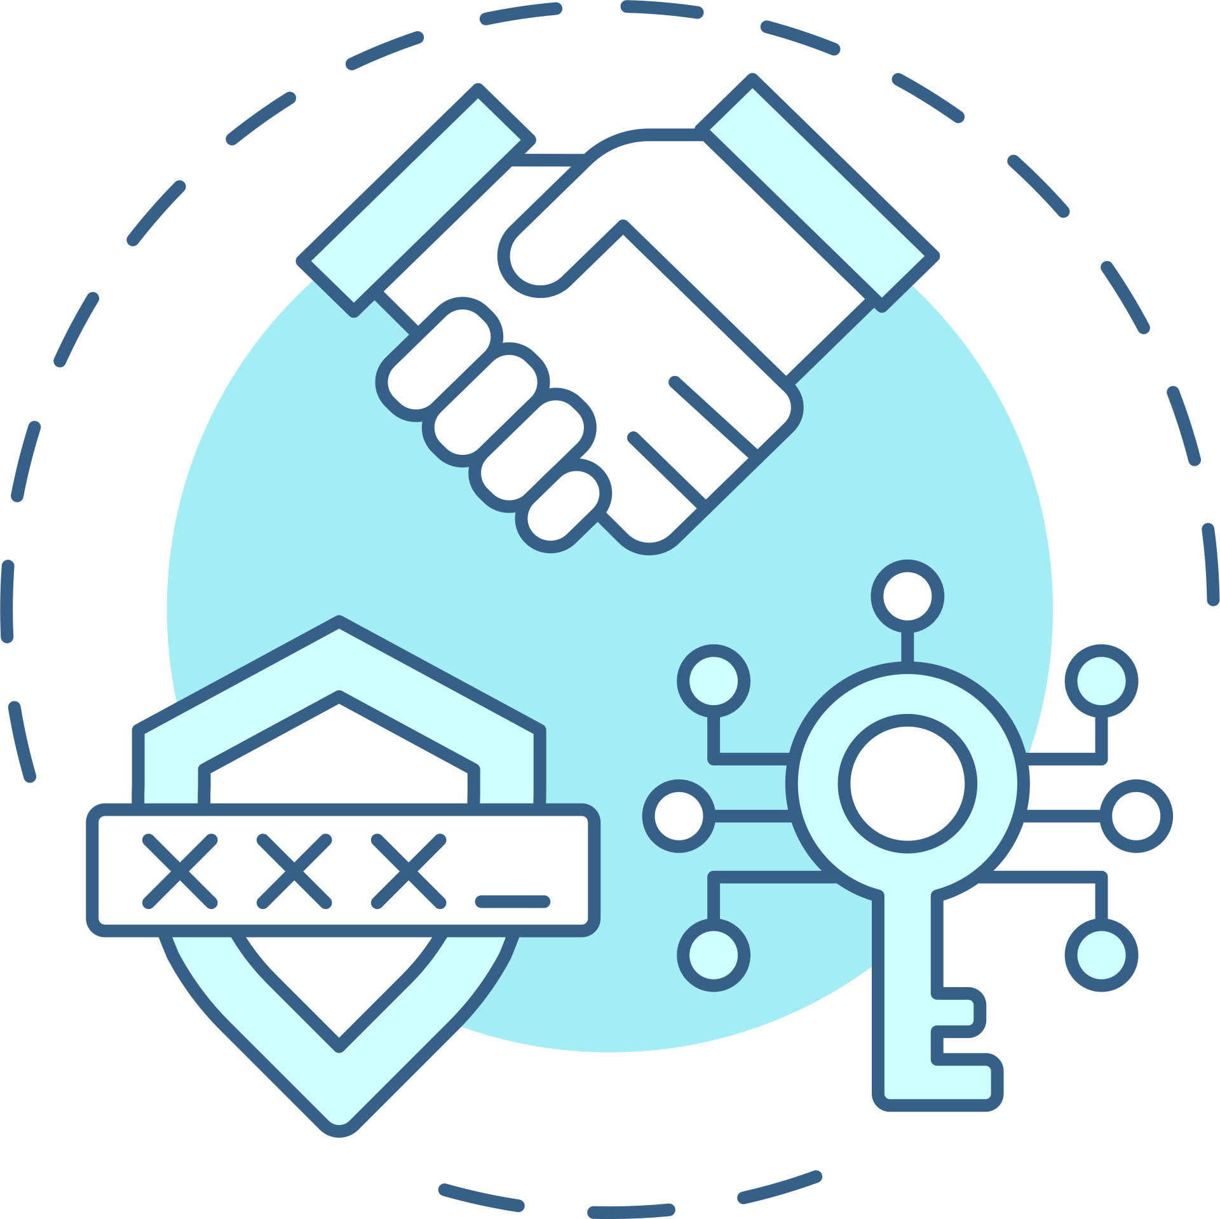

¿Qué son las pruebas automatizadas?
Las pruebas automatizadas consisten en ejecutar un conjunto de pruebas predefinidas de manera automática, generalmente cada vez que se realiza un cambio en el código. Estas pruebas se realizan mediante scripts o herramientas que validan el comportamiento del software sin intervención manual.
Importancia de las pruebas automatizadas
Mayor estabilidad del código
Las pruebas automatizadas permiten detectar errores de manera temprana en el ciclo de desarrollo, lo que ayuda a:
Prevenir regresiones: Cada vez que se hace un cambio en el código, las pruebas automatizadas aseguran que no se rompan funcionalidades existentes.
Validación constante: Las pruebas se ejecutan cada vez que el código se modifica, lo que permite detectar y corregir errores rápidamente.
Reducción de errores humanos
Las pruebas manuales dependen de la intervención humana, lo que puede generar errores o pasar por alto casos importantes. Las pruebas automatizadas no se olvidan de verificar aspectos cruciales, incluso en las pruebas más complejas.
Ejecución repetible: Pueden ejecutarse tantas veces como sea necesario, garantizando consistencia.
Cobertura amplia: Permiten probar escenarios que serían complicados o largos de probar manualmente.
Aumento de la velocidad de desarrollo
Las pruebas automatizadas permiten ejecutar pruebas de manera continua en todas las fases del ciclo de vida del software:
Integración continua (CI): Cada vez que un desarrollador sube un cambio, las pruebas se ejecutan automáticamente para verificar que todo esté correcto.
Entrega continua (CD): Las pruebas se realizan antes de desplegar el código a producción, asegurando que las versiones sean confiables.
Mejor cobertura de pruebas
Las pruebas automatizadas permiten probar todas las rutas posibles en la aplicación, incluso aquellas que son raramente alcanzadas durante las pruebas manuales.
Pruebas unitarias: Verifican pequeñas unidades del código.
Pruebas de integración: Aseguran que los componentes del sistema funcionen bien juntos.
Pruebas de aceptación: Validan que el software cumpla con los requisitos del cliente.
Facilita la colaboración entre equipos
Las pruebas automatizadas son una parte esencial del flujo de trabajo en un equipo DevOps y Agile. Al integrar pruebas automáticas en el pipeline CI/CD, todos los equipos (desarrolladores, testers, operaciones) pueden trabajar con confianza, sabiendo que el código ha sido validado de forma continua.
Feedback rápido: Los desarrolladores reciben resultados casi al instante después de hacer cambios.
Visibilidad: Los informes automáticos permiten ver el estado de las pruebas y de la calidad del software en tiempo real.

Slide 10
Repositorio GITHUB: https://github.com/Zer0MT/proyecto-git

